Slide 1
Tuần 14
Bài đọc 1: Con chả biết được đâu

Slide 2


Slide 3


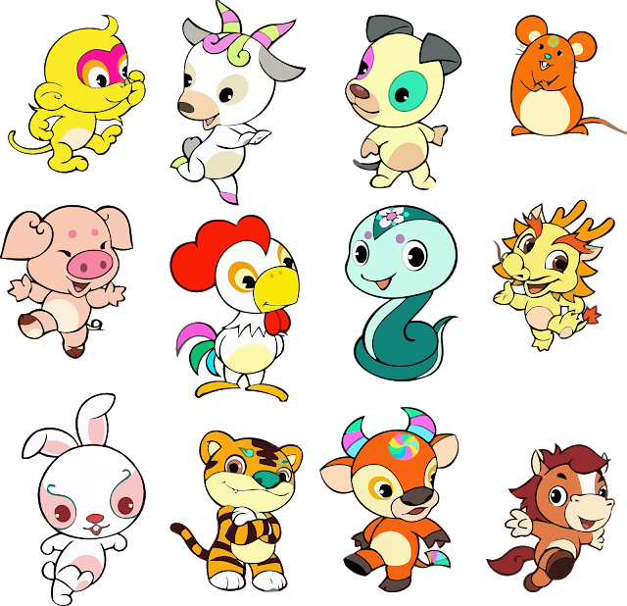
12
Con
giáp

Slide 4
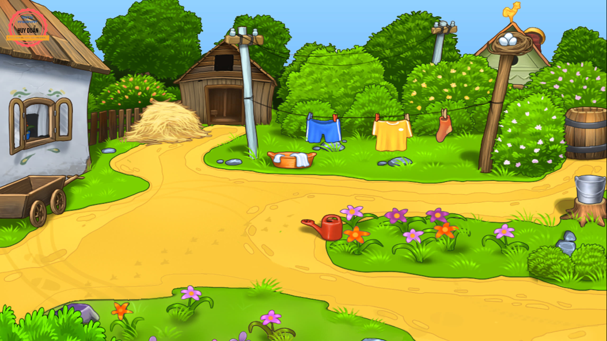

Notes:
Bấm vào thùng thư bên phải màn hình để đi vào bài học

Slide 5
Trong bài‘‘Vầng trăng của ngoại’’, nghỉ hè, ba má cho chị em My về quê ở với ai?
A. Về quê ở với ông ngoại.
B. Về quê ở với ông nội
C. Về quê ở với chú dì.
Notes:
Bấm vào con rồng để quay về trang chủ

Slide 6
Buổi sáng, ba ông cháu làm gì?
B. Ba ông cháu làm đồ mỹ nghệ
A.Ba ông cháu ra vườn, quét lá rụng, vun gốc cây, tìm những trái cây chín. vàng.
C. Ba ông cháu xem ti vi
Notes:
Bấm vào con chó để quay về trang chủ

Slide 7

Quầng sáng My nhìn thấy khi tỉnh giấc là gì? Chọn ý đúng
A. Vầng trăng lọt vào nhà.
B. Ánh sáng từ chiếc đèn bàn của ông.
C. Ánh sáng của cây nến trên bàn.
Notes:
Bấm vào con trâu để quay về trang chủ

Slide 8
Điền dấu phù hợp vào ô trống:
Trung mới vào lớp 1 nên chưa biết viết
Chọn ý đúng nhất:
A. Dấu chấm hỏi
B. Dấu chấm
C. Dấu chấm than
Notes:
Bấm vào con gà để quay về trang chủ

Slide 9


Slide 10


Slide 11
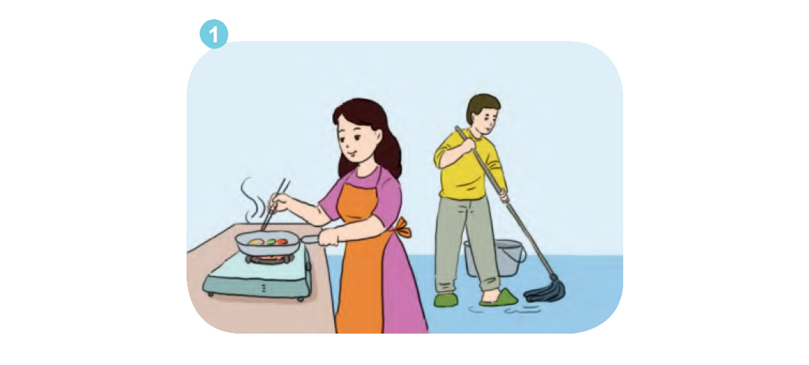
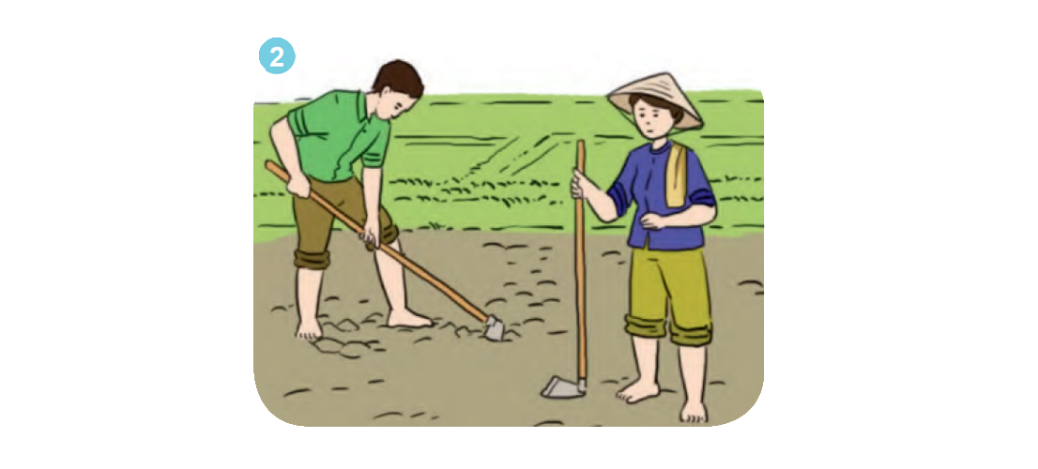
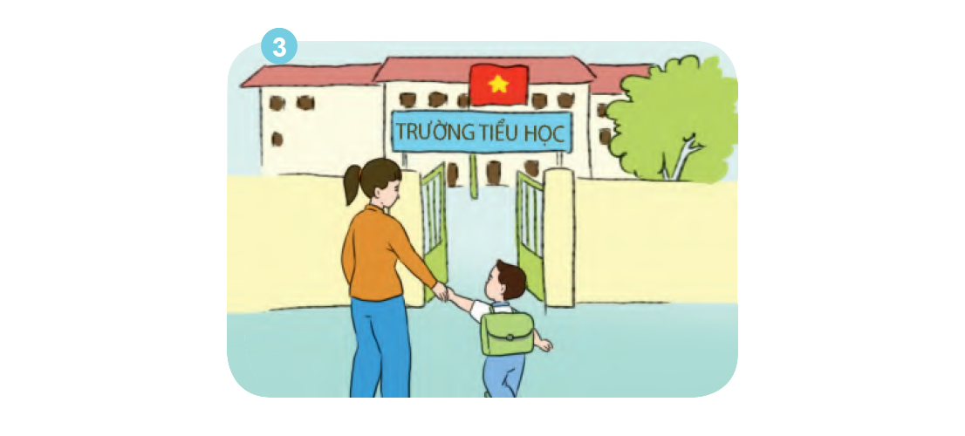
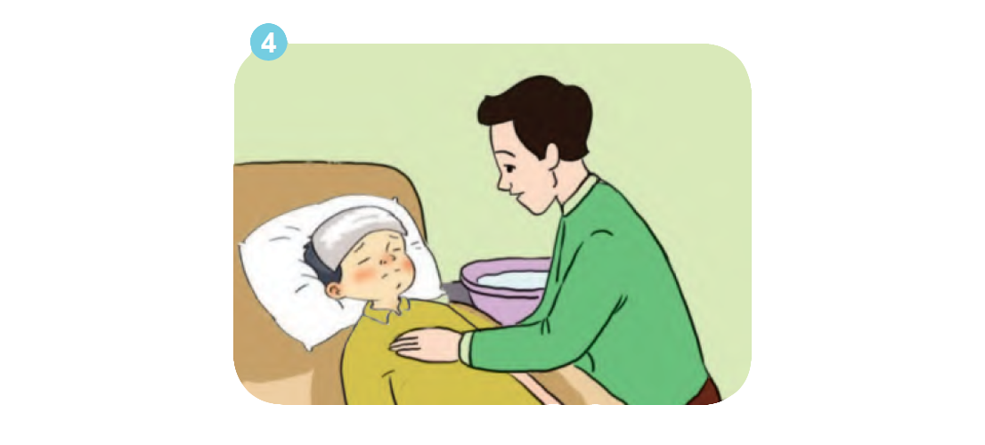

Slide 16

2. Sử dụng tranh, ảnh em mang đến lớp, giới thiệu về bố (mẹ) của em.
- Bố (mẹ) em bao nhiêu tuổi, làm nghề gì?
- Bố (mẹ)yêu quý em như thế nào?

Slide 17
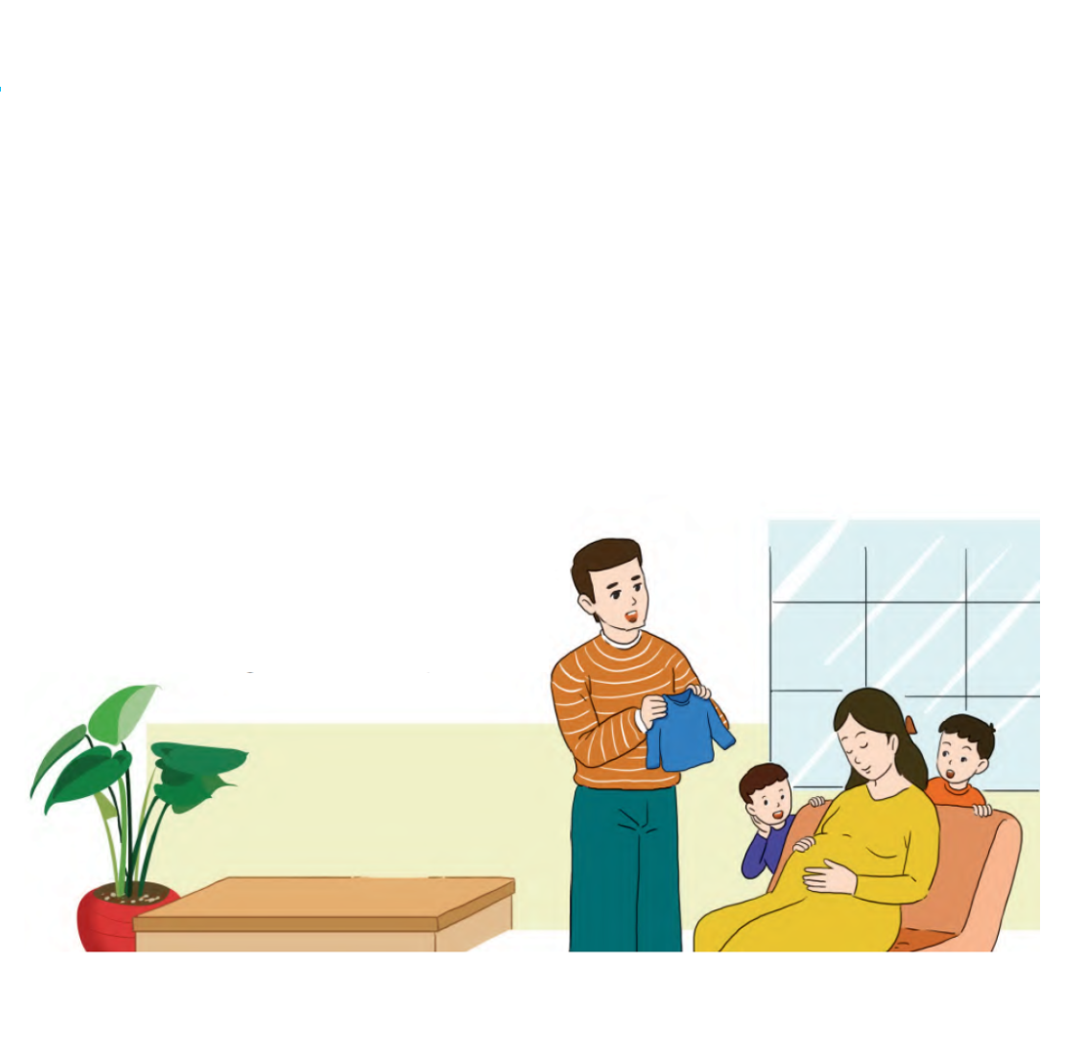

Slide 18

ĐỌC

Slide 19
LUYỆN ĐỌC CÂU
Mẹ đan/tấm áo nhỏ Bây giờ/đang mùa xuân Mẹ thêu vào chiếc khăn/ Cái hoa và cái lá.//

Slide 20


Slide 21

1. Bài thơ là lời của ai nói với ai?
- Bài thơ là lời của mẹ nói với con sắp chào đời.

Slide 22
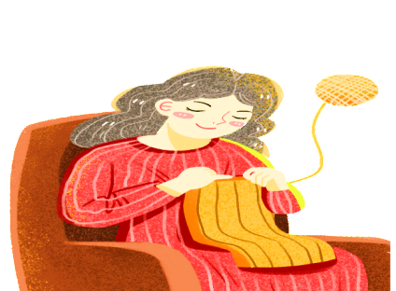
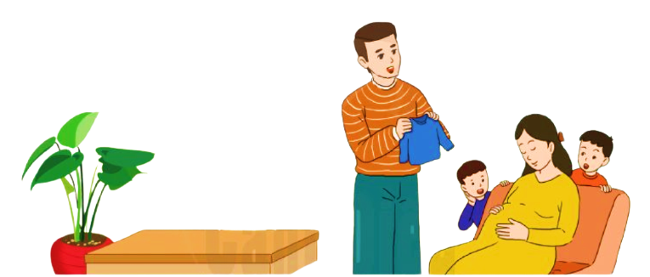
2. Để đón đứa con ra đời, mẹ và bố đã chuẩn bị những gì?
Mẹ
3. mua chăn cho con.
1. Đan tấm áo nhỏ.
4. giặt áo cho con.
2. Thêu hoa lá vào khăn.
Bố
5. làm thơ cho con.

Slide 23
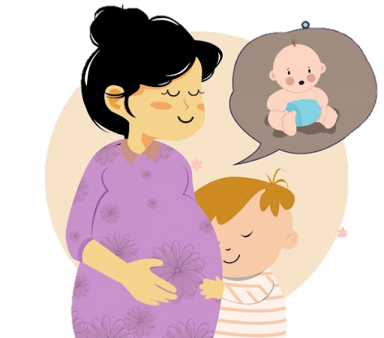
3. Các anh quan tâm đến em bé sắp sinh như thế nào?
- Các anh cứ hỏi hoài: “Bao giờ sinh em bé”?

Slide 24
4. Em hiểu “con đường tít tắp” trong khổ thơ 2 là gì? Chọn ý đúng:
a. Đường giao thông.
b.Tương lai của con.
c. Hè phố.

Slide 25

Nội dung: Bài thơ nói về tình yêu thương sâu nặng của cha mẹ, của người thân trong gia đình đối với con cái.

Slide 26

LUYỆN TẬP

Slide 27
1. Ghép các tiếng thương, yêu, quý, mến, kính với nhau để được ít nhất 5 từ (mỗi từ gồm 2 tiếng).
thương
yêu
quý
mến
kính
M
yêu thương
thương yêu, thương mến, thương quý, yêu thương, yêu quý, yêu mến, quý mến, mến thương, mến yêu, kính yêu, kính quý, kính mến.

Slide 28
2.Đặt câu với một từ mà em vừa tìm được ở bài tập 1.
- Mọi người trong gia đình em đều yêu thương nhau.
- Em rất quý mến thầy cô.

Slide 29
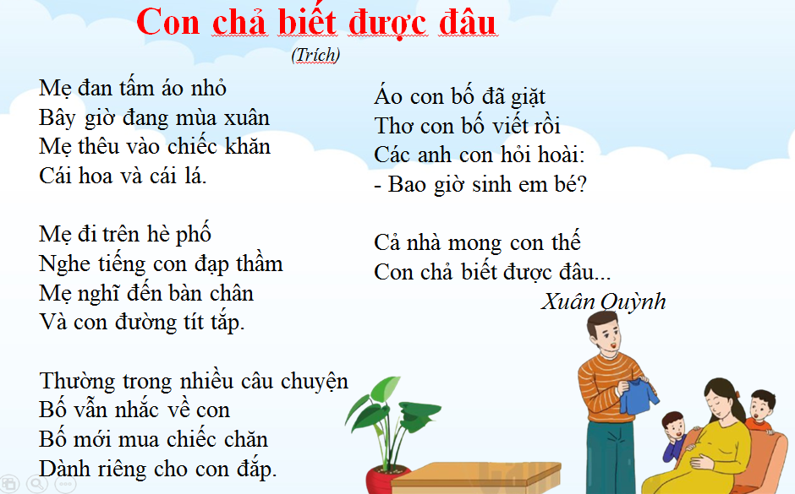

Slide 30

CỦNG CỐ

Slide 31


DẶN DÒ

Slide 33
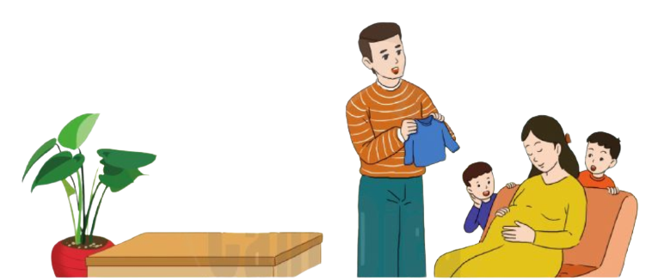
Con chả biết được đâu
(Trích)
ĐỌC
ĐỌC NỐI TIẾP CÂU
Mẹ đan tấm áo nhỏ Bây giờ đang mùa xuân Mẹ thêu vào chiếc khăn Cái hoa và cái lá.
Mẹ đi trên hè phố Nghe tiếng con đạp thầm Mẹ nghĩ đến bàn chân Và con đường tít tắp.
Thường trong nhiều câu chuyện Bố vẫn nhắc về con Bố mới mua chiếc chăn Dành riêng cho con đắp.
Áo con bố đã giặt Thơ con bố viết rồi Các anh con hỏi hoài: - Bao giờ sinh em bé?
Cả nhà mong con thế Con chả biết được đâu...
Xuân Quỳnh

Slide 34

LUYỆN ĐỌC
Tít tắp, chiếc chăn, hỏi hoài.

Slide 35
Con chả biết được đâu
(Trích)
ĐỌC ĐOẠN
Áo con bố đã giặt Thơ con bố viết rồi Các anh con hỏi hoài: - Bao giờ sinh em bé?
Cả nhà mong con thế Con chả biết được đâu...
Xuân Quỳnh
1
Mẹ đan tấm áo nhỏ Bây giờ đang mùa xuân Mẹ thêu vào chiếc khăn Cái hoa và cái lá.
Mẹ đi trên hè phố Nghe tiếng con đạp thầm Mẹ nghĩ đến bàn chân Và con đường tít tắp.
Thường trong nhiều câu chuyện Bố vẫn nhắc về con Bố mới mua chiếc chăn Dành riêng cho con đắp.
4
2
5
3
Bài thơ chia làm 5 đoạn.
Bài thơ chia làm mấy đoạn

Slide 36

ĐỌC NHÓM ĐÔI

Slide 37


THI ĐỌC

Slide 38
Con chả biết được đâu
(Trích)
ĐỌC TOÀN BÀI
Mẹ đan tấm áo nhỏ Bây giờ đang mùa xuân Mẹ thêu vào chiếc khăn Cái hoa và cái lá.
Mẹ đi trên hè phố Nghe tiếng con đạp thầm Mẹ nghĩ đến bàn chân Và con đường tít tắp.
Thường trong nhiều câu chuyện Bố vẫn nhắc về con Bố mới mua chiếc chăn Dành riêng cho con đắp.
Áo con bố đã giặt Thơ con bố viết rồi Các anh con hỏi hoài: - Bao giờ sinh em bé?
Cả nhà mong con thế Con chả biết được đâu...
Xuân Quỳnh

Slide 39
Con chả biết được đâu
(Trích)
ĐỌC ĐỒNG THANH
Mẹ đan tấm áo nhỏ Bây giờ đang mùa xuân Mẹ thêu vào chiếc khăn Cái hoa và cái lá.
Mẹ đi trên hè phố Nghe tiếng con đạp thầm Mẹ nghĩ đến bàn chân Và con đường tít tắp.
Thường trong nhiều câu chuyện Bố vẫn nhắc về con Bố mới mua chiếc chăn Dành riêng cho con đắp.
Áo con bố đã giặt Thơ con bố viết rồi Các anh con hỏi hoài: - Bao giờ sinh em bé?
Cả nhà mong con thế Con chả biết được đâu...
Xuân Quỳnh

Slide 40


